Slide 1
Числовая окружность на координатной плоскости
Класс: 10а
Учитель: Таженова У.С.

Slide 2
Цель урока
изучить новую математическую модель – числовая окружность на координатной плоскости.

Slide 3
Ход урока
Проверка домашнего задания
Изучение нового материала
Закрепление изученного
Рефлексия
Домашнее задание

Slide 4
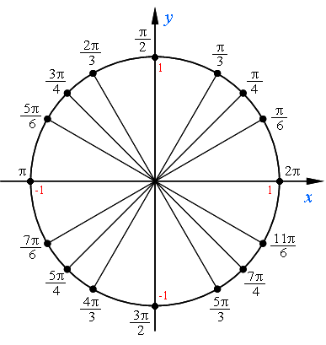

Slide 5
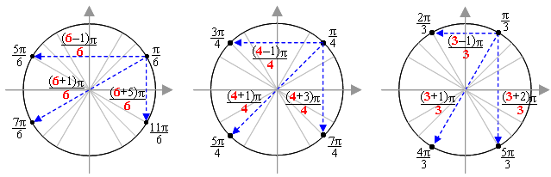

Slide 6
Рефлексия
По функциям:
Физическая (успел - не успел, легко - тяжело)
Сенсорная (интересно - кучно, комфортно - дискомфортно)
Интеллектуальная (понял - не понял, какие трудности)
Духовная (созидал или разрушал себя, других)

Slide 7
Домашнее задание
§ 2 (стр.18 – 26),
№ 29 – 34 (г).

